Slide 1

Симметрия! Гимн тебе пою!
Тебя повсюду в мире узнаю.
Ты в Эйфелевой башне, в малой мошке,
Ты в елочке, что у лесной дорожки.
С тобою дружен и тюльпан, и роза,
И снежный рой – творение мороза!

Slide 2
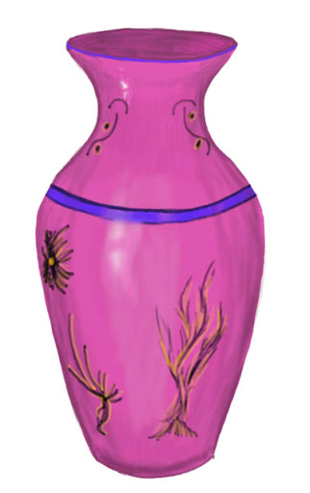
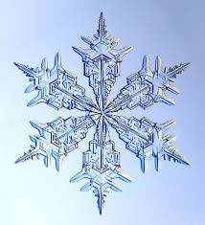
« Симметрия устанавливает забавное сродство между предметами ваз, между лепестками цветов¸ романскими соборами, снежинками, музыкой»
Джеймс Ньюмен

Slide 3


Симметрия в мире прекрасного

Slide 4
Симметрия в мире прекрасного
Цель: ввести понятие симметрии, рассмотреть виды симметрии
Задачи:
1) Понять, что такое симметрия.
2) Рассмотреть осевую, зеркальную и поворотную симметрию и научиться их строить.
4) Рассмотреть симметрию в музыке, природе, искусстве.

Slide 5

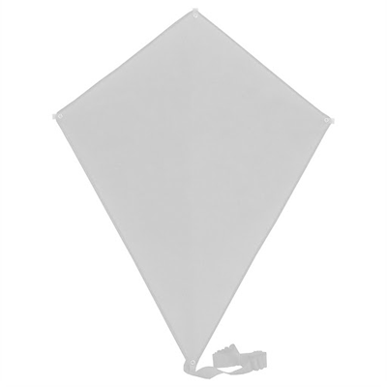


Самостоятельная работа
А
а
$$А_{1}$$
а
В
$$В_{1}$$

Slide 6
Самостоятельная работа
7
1
4
А
а
5
2
$$А_{1}$$
8
а
3
6
В
$$В_{1}$$

Slide 7

Перенесите относительно прямой а ноты
а
РЕ
ВУ
НЕ
Я

Slide 8
Перенесите относительно прямой а ноты
а
РЕ
ВУ
У
НЕ
ВЕ
РЕН
Я
Я

Slide 9


Slide 10
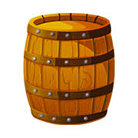
В спальню к ней пришли толпой.
Объявили царску волю —
Ей и сыну злую долю,
Прочитали вслух указ,
И царицу в тот же час
В бочку с сыном посадили,
Засмолили, покатили
И пустили в Окиян —
Так велел-де царь Салтан.

Slide 11
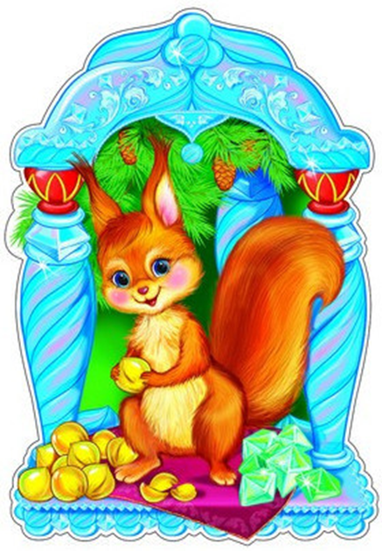
Видит, белочка при всех
Золотой грызет орех,
Изумрудец вынимает,
А скорлупку собирает,
Кучки равные кладет
И с присвисточкой поет
При честном при всем народе: Во саду ли, в огороде

Slide 12
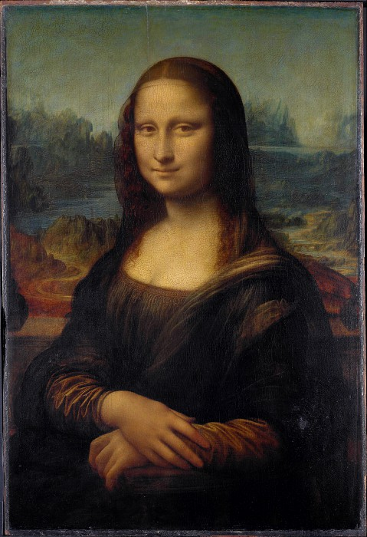
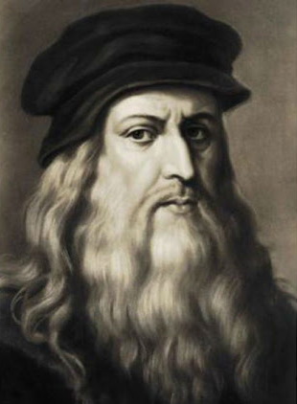
Мона Лиза
Леонардо да Винчи

Slide 13
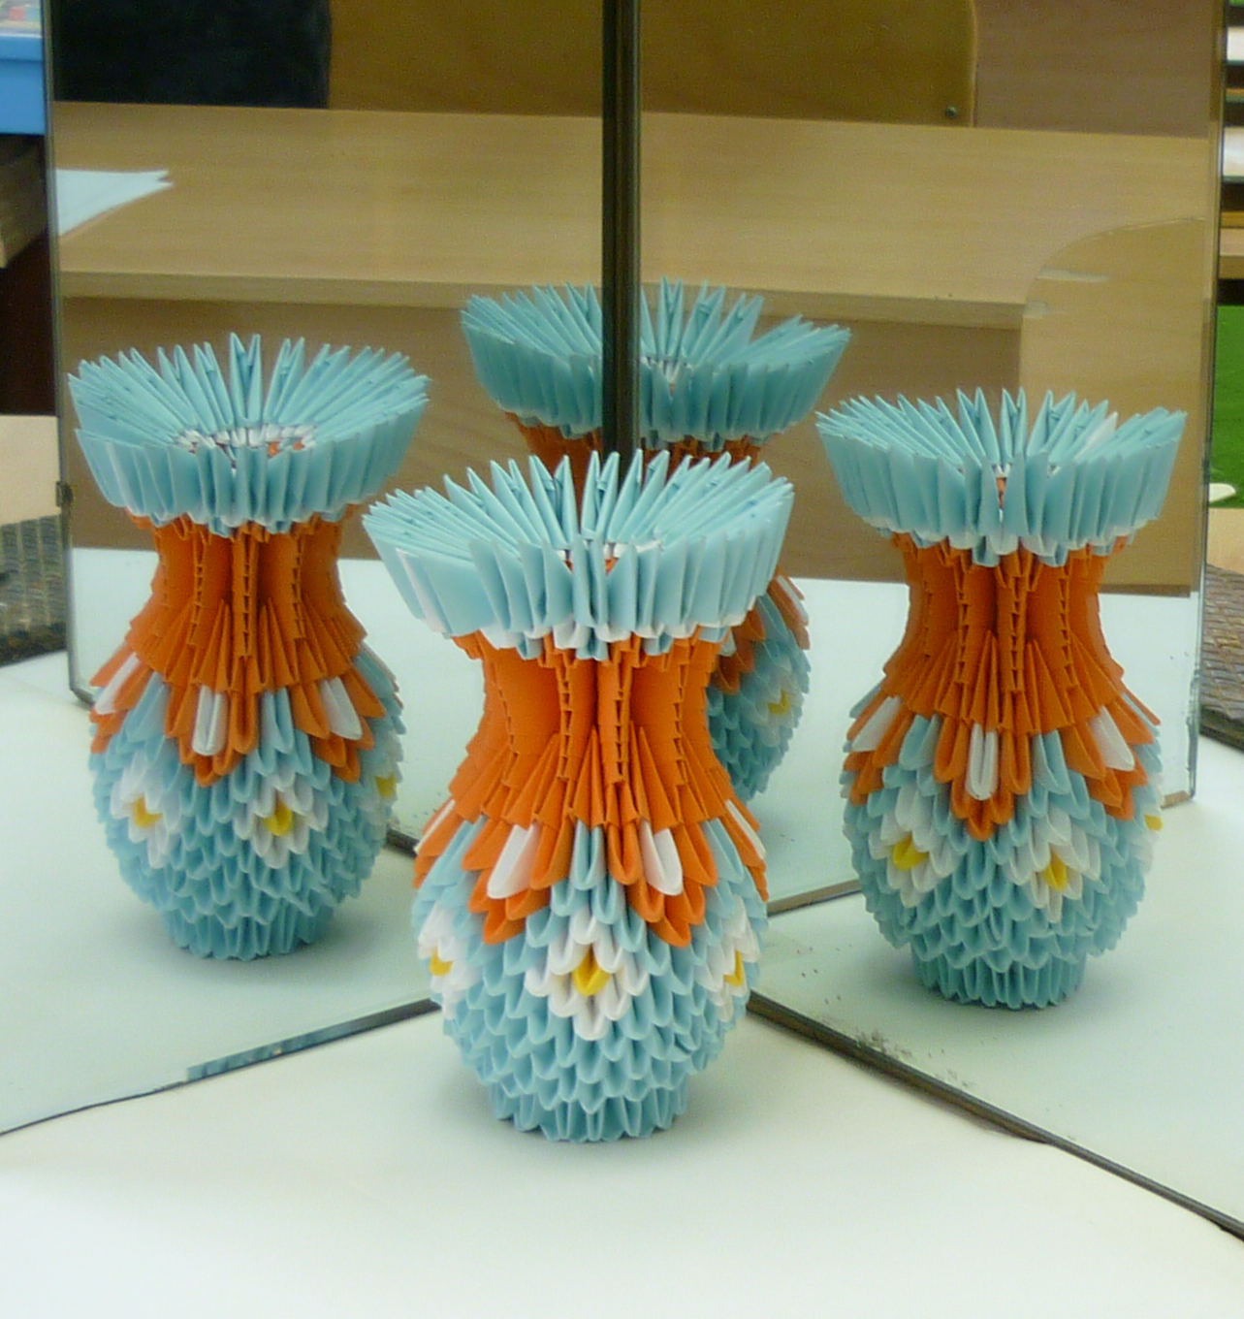

Slide 14
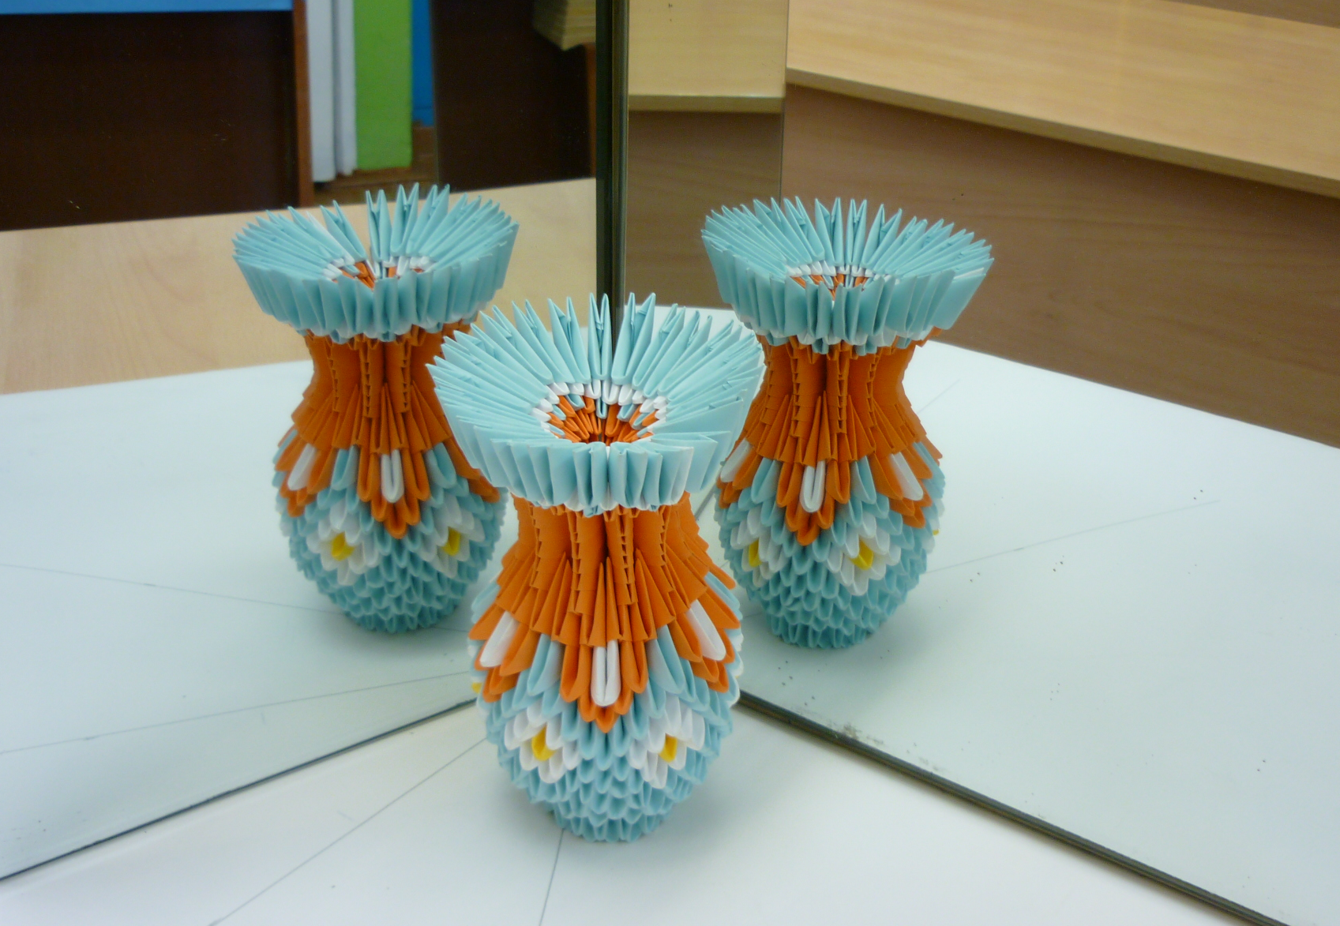

Slide 15
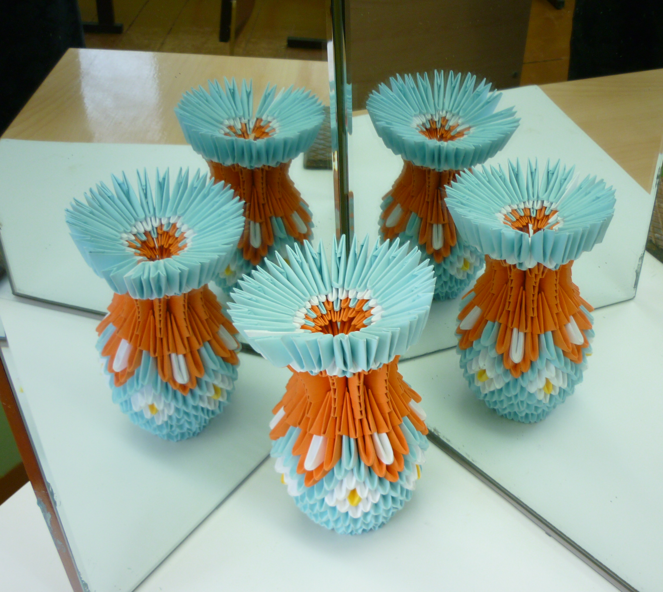

Slide 16
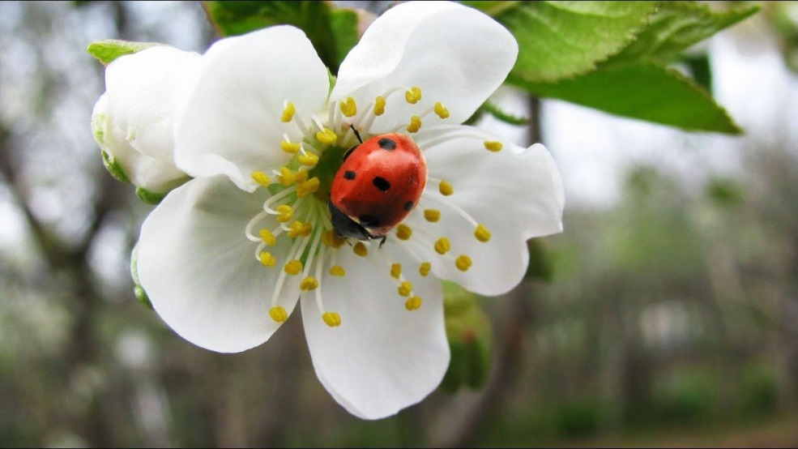
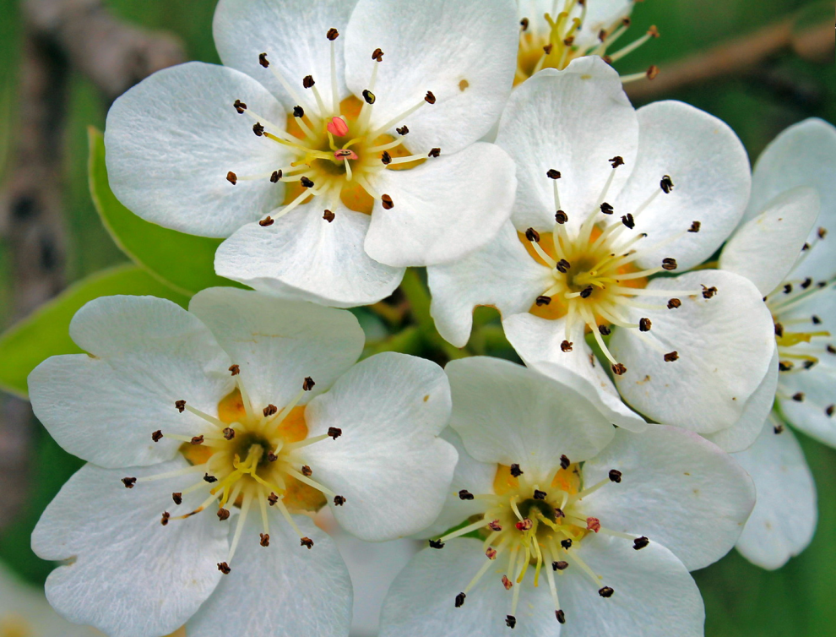
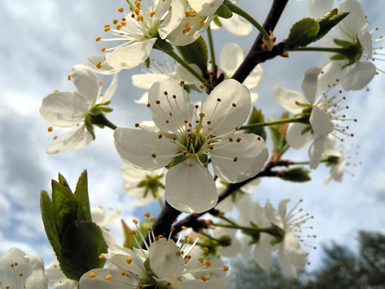
Цветок груши
Цветок яблони
Цветок сливы

Slide 17
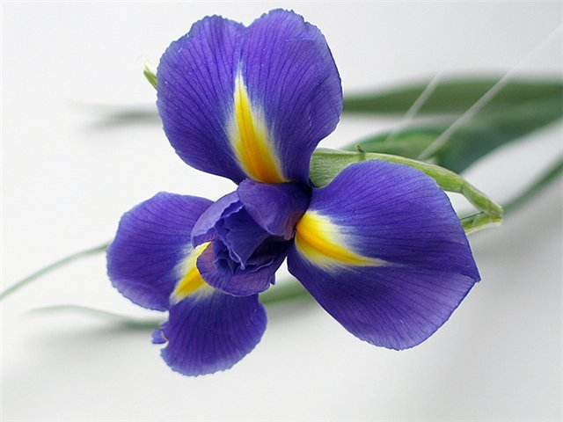
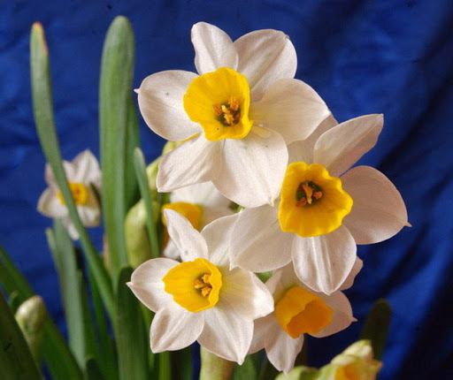
Ирисы
Нарциссы

Slide 18
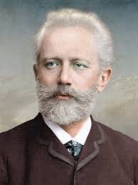
Петр Ильи Чайковский
«Вальс цветов» сказка «Щелкунчик»

Slide 19
Спасибо за урок!

Slide 20
Интернет ресурсы:
1) Фон http://svoysayt55.narod.ru/photoalbum.html
2) Белка
https://bipbap.ru/pictures/kartinki-belka-iz-skazki-o-tsare-saltane-14-foto.html
3) Бабочка
https://www.pinterest.ru/pin/328692472800372192/
4) Груша
http://www.bolshoyvopros.ru/questions/1559330-kogda-cvetet-grusha-kogda-zacvetaet-grusha.html
5) Слива
http://fotokto.ru/photo/view/5570999.html
6) П.И. Чайковский
https://www.belcanto.ru/tchaikovsky.html
7) Нарциссы , ирисы
http://foto-cvetov.com/narciss.htm

